Slide 1
FFT Architecture
7조
강석현, 문우진, 박승헌, 최지우
AI 시스템 반도체 설계 2기

Slide 2

목차
대한상공회의소 서울기술교육센터
AI 시스템 반도체 설계 2기
설계 목표
모델 설계 과정
설계 검증 결과
개선사항
고찰

Slide 3
목표
대한상공회의소 서울기술교육센터
AI 시스템 반도체 설계 2기
Front-end process
1) Spec. analysis
2) Algorithm search
3) Floating-point modeling
4) Fixed-point modeling
5) RTL design (ASIC)
6) RTL verification (FPGA)
7) Logic synthesis
FFT 512pt, 입력 9bit
8-radix FFT, CBFP
Matlab FFT 구현
MATLAB <3.6> Format
SystemVerilog FFT 모듈 구현 및 검증
Vivado VIO merge
Synthesis & Implementation (+Bitstream)

Slide 4
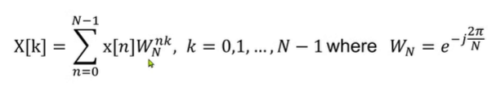
FFT Process
대한상공회의소 서울기술교육센터
AI 시스템 반도체 설계 2기
대한상공회의소 서울기술교육센터
AI 시스템 반도체 설계 2기
DFT (Discrete Fourier Transform)
시간 영역 -> 주파수 영역
N개의 Data를 변환 → O(N²) 복잡도의 연산 필요.
FFT (Fast Fourier Transform)
연산 복잡도 : DFT : O(N²) -> FFT : O(Nlog₂N)

Slide 5
8 Point DIF FFT Process
대한상공회의소 서울기술교육센터
AI 시스템 반도체 설계 2기
Step x_0
Step x_1
Step x_2
Bit Reverse
x[0]
Bit : 000
+
x[0]
Bit : 000
K3
x[0]
Bit : 000
+
+
x[1]
Bit : 001
+
x[4]
Bit : 100
x[1]
Bit : 001
+
-1
+
x[2]
Bit : 010
x[2]
Bit : 010
+
+
x[2]
Bit : 010
-1
+
x[6]
Bit : 110
x[3]
Bit : 011
+
x[3]
Bit : 011
-1
+
-1
+
x[4]
Bit : 100
+
+
x[1]
Bit : 001
x[4]
Bit : 100
-1
+
x[5]
Bit : 101
+
x[5]
Bit : 101
x[5]
Bit : 101
-1
+
-1
+
x[6]
Bit : 110
+
x[3]
Bit : 011
x[6]
Bit : 110
-1
+
-1
+
x[7]
Bit : 111
X
X
X
x[7]
Bit : 111
x[7]
Bit : 111
-1
+
-1
+
-1
+
x[0]~[7]
: N/8
Fac8_0
Fac8_1
Twf_m0(nn)
@module 0,1

Slide 6
Floating-point modeling
대한상공회의소 서울기술교육센터
AI 시스템 반도체 설계 2기
1) Input vector
Cosine 512 vector
– 1주기 cos 파형 (단일 주파수 구성)
– 구조적인 주기 신호로 이상적인 case 분석에 활용
Random 512 vector
– [-1, 1] 구간에서 생성된 균등 분포의 임의 신호
– 다양한 진폭 조건을 포함하여 worst-case 분석 목적
2) 모델 구성
512-point FFT/IFFT 구조 (Butterfly, Twiddle factor, Bit-reorder)

Slide 7
Fixed-point modeling
대한상공회의소 서울기술교육센터
AI 시스템 반도체 설계 2기
정수 표현 방식
입력 데이터는 <정수.소수> 형식의 고정 소수점(fixed-point)으로 표현. <3.6>
모델 구성
Floating-point와 동일한 512-point FFT/IFFT 구조 사용
각 연산 단계에서 오차 발생 가능(Saturation, Truncation)
적용 목적
실제 하드웨어(FPGA/ASIC) 적용을 위한 비트폭 설계

Slide 8
Fixed Coefficient
대한상공회의소 서울기술교육센터
AI 시스템 반도체 설계 2기
정수부 : saturation
소수부 : truncation
Module |  |  | Step | Fixed Point Value | 보정 여부 | Fixed 보정 수치
Module 0 | input | <3.6> | step0_0 | <3.6> + <3.6> = <4.6> |  | <4.6>
 |  |  | step0_1 | <4.6> + <4.6> = <5.6> |  | <5.6>
 | output | <5.6> | fac8_1 | <5.6> x <2.8> = <7.14> | 보정 | <7.14> -> <6.6>
 |  |  | step0_2 | <6.6> + <6.6> = <7.6> |  | <7.6>
 |  |  | twiddle | <7.6> x <2.7> = <9.13> | 보정 | <9.13> -> <5.6>
Module 1 | input | <5.6> | step1_0 | <5.6> + <5.6> = <6.6> |  | <6.6>
 |  |  | step1_1 | <6.6> + <6.6> = <7.6> |  | <7.6>
 | output | <6.6> | fac8_1 | <7.6> x <2.7> = <9.13> | 보정 | <9.13> -> <7.6>
 |  |  | step1_2 | <7.6> + <7.6> = <8.6> |  | <8.6>
 |  |  | twiddle | <8.6> x <2.7> = <10.13> | 보정 | <10.13> -> <6.6>
Module 2 | input | <6.6> | step2_0 | <6.6> + <6.6> = <7.6> |  | <7.6>
 |  |  | step2_1 | <7.6> + <7.6> = <8.6> |  | <8.6>
 | output | <9.4> | fac8_1 | <8.6> x <2.7> = <10.13> | 보정 | <10.13> -> <8.6>
 |  |  | step2_2 | <8.6> + <8.6> = <9.6> | 보정 | <9.6> -> <9.4>

Slide 9

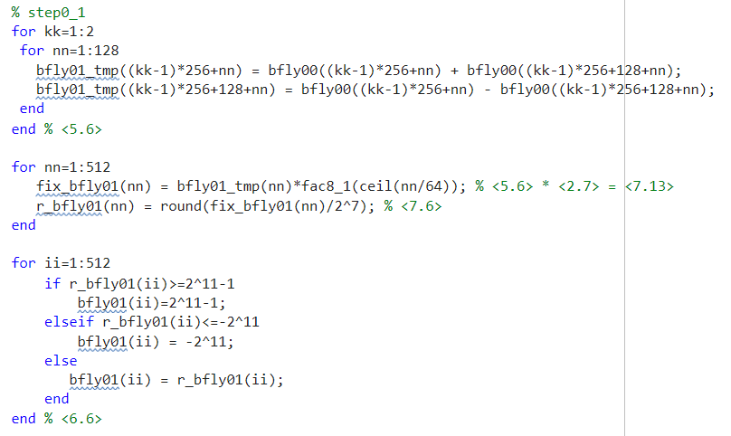
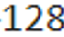
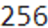
Fixed Code
대한상공회의소 서울기술교육센터
AI 시스템 반도체 설계 2기
Floating → Fixed Data
1) 소수부 Truncation Process
-> Round 함수를 사용해 반올림
2) 정수부 Saturation Process
-> Code 참고

Slide 10
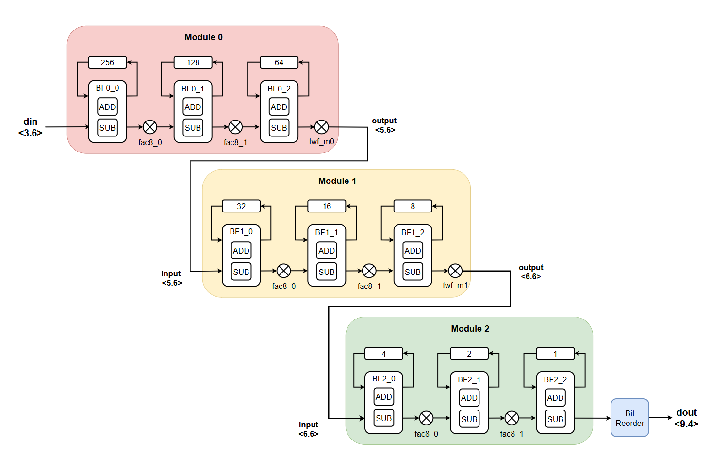
FFT Architecture
대한상공회의소 서울기술교육센터
AI 시스템 반도체 설계 2기

Slide 11
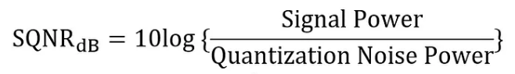
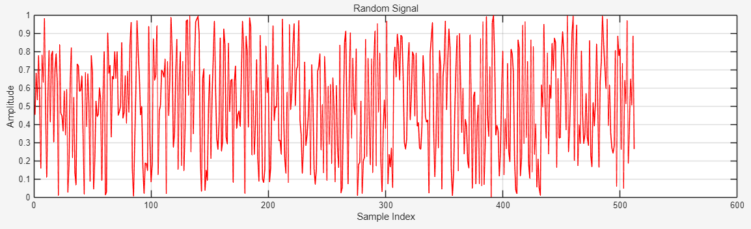
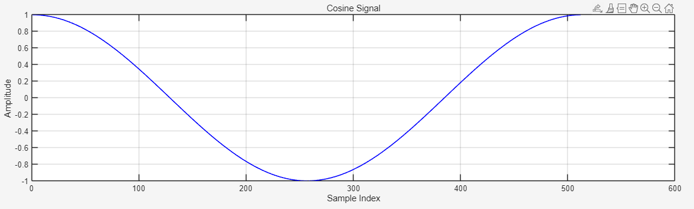
SQNR
대한상공회의소 서울기술교육센터
AI 시스템 반도체 설계 2기
SQNR, 신호 대 양자화 잡음 비율 (Signal to Quantization Noise Ratio)
: Digital 신호 처리에서 Quantization 진행 간 발생하는 오차 수준을 측정하는 지표
Input Signal Type
Random | Cosine

Slide 12
SQNR without CBFP
대한상공회의소 서울기술교육센터
AI 시스템 반도체 설계 2기
SQNR (CBFP 미적용, FFT)
구분 |  | Input Type
 |  | Random |  |  |  |  |  |  |  |  |  | Cosine
 |  | 1 | 2 | 3 | 4 | 5 | 6 | 7 | 8 | 9 | 10
Signal Power |  | 175328 | 174424 | 171812 | 176470 | 181216 | 175169 | 181670 | 167271 | 171685 | 182102 | 168923
Noise Power |  | 34377 | 17531 | 25646 | 31340 | 47034 | 26492 | 25942 | 45817 | 37908 | 58529 | 14.81
SQNR | dB | 7.08 | 9.98 | 8.26 | 7.5 | 5.86 | 8.2 | 8.45 | 5.62 | 6.56 | 4.92 | 40.57
 | Avg | 7.24
 | Min | 4.92
 | Max | 9.98

Slide 13
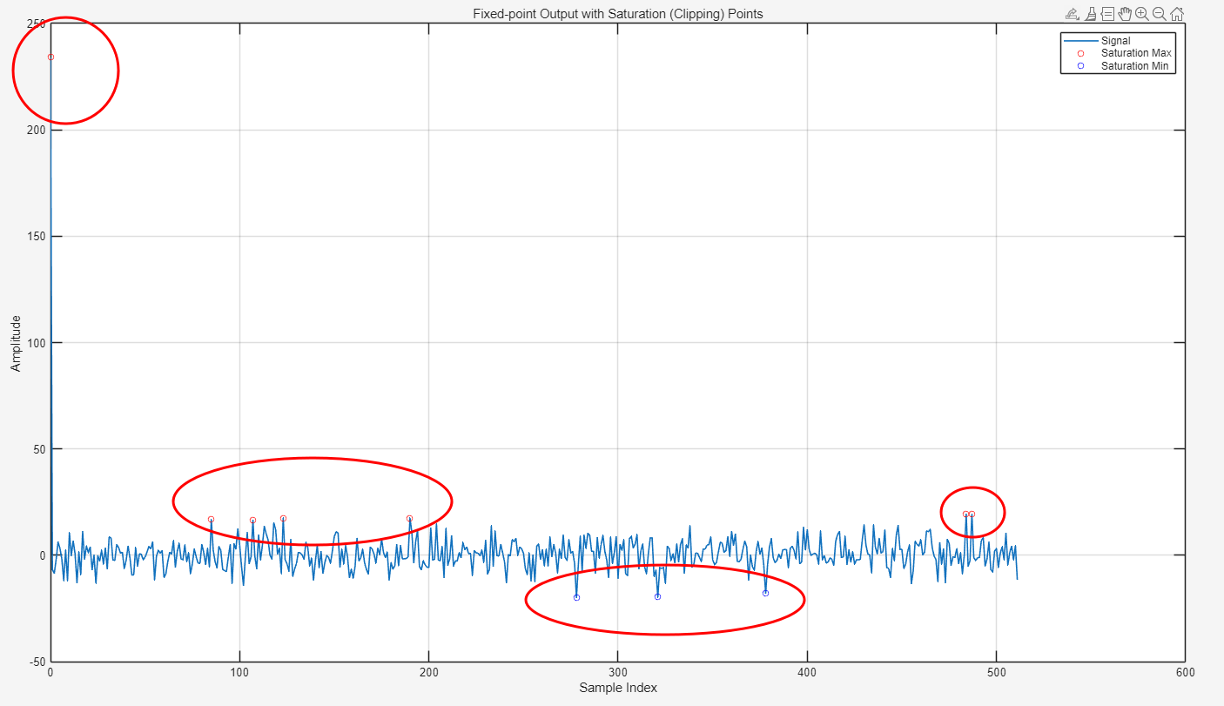
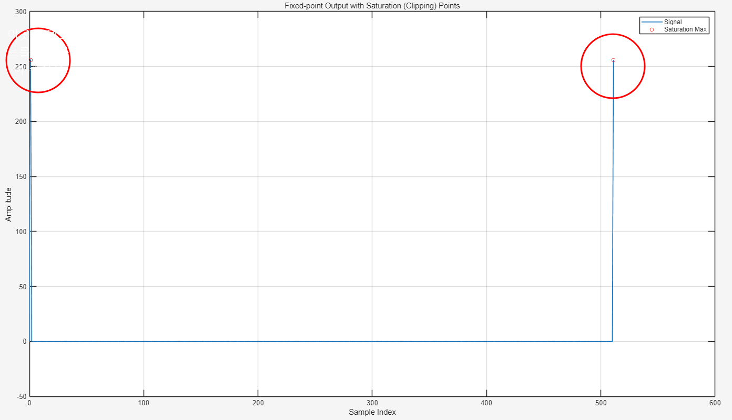
Saturation 오차 분석
대한상공회의소 서울기술교육센터
AI 시스템 반도체 설계 2기
1) Input Signal => Floating Signal 변환
2) Saturation 구간 설정 후, Sat 횟수 Check [임의 범위(예시)]
구분 | Input Signal Type
 | Random | Cosine
Saturation Plot (Saturation) [-2^4 ~ 2^4-1]
Clipping point | 16 | 2
Clipping point
Clipping point

Slide 14
SQNR without CBFP
대한상공회의소 서울기술교육센터
AI 시스템 반도체 설계 2기
SQNR (CBFP 미적용, IFFT)
구분 |  | Input Type
 |  | Random |  |  |  |  |  |  |  |  |  | Cosine
 |  | 1 | 2 | 3 | 4 | 5 | 6 | 7 | 8 | 9 | 10
Signal Power |  | 188694 | 175606 | 166860 | 175359 | 170107 | 176341 | 177868 | 177226 | 179700 | 169794 | 131072
Noise Power |  | 3053887 | 2986359 | 2769905 | 2951028 | 3006141 | 3035525 | 3013209 | 3003011 | 3103180 | 2919628 | 303213
SQNR | dB | -12.09 | -12.31 | -12.20 | -12.26 | -12.47 | -12.36 | -12.29 | -12.29 | -12.37 | -12.35 | -3.64
 | Avg | -12.3
 | Min | -12.09
 | Max | -12.47

Slide 15
CBFP
대한상공회의소 서울기술교육센터
AI 시스템 반도체 설계 2기
1) CBFP란?
고정소수점 시스템에서 block 단위 정규화를 통해 신호 범위를 표현 가능한 영역으로 압축
– 해당 block 안의 최댓값을 기준으로 bit shift -> overflow 방지
2) 장점
Saturation 방지: 클리핑 없이 큰 입력도 처리 가능
SQNR 향상: 정규화를 통해 유효 비트 보존, 양자화 오차 감소
파이프라인 적용 용이: block 단위로 shift index 고정

Slide 16
Fixed Coefficient
CBFP 적용 ver.
대한상공회의소 서울기술교육센터
AI 시스템 반도체 설계 2기
Module | Step | 연산 | 계산식 | 보정 여부 | 연산 결과
Module 0 input : <9 bit> Output: <11 bit> | step0_0 | +/- | <9 bit > + <9 bit> = <10 bit> |  | <10 bit>
 | step0_1 | +/- | <10 bit> + <10 bit> = <11 bit> |  | <11 bit>
 |  | x | <11 bit> x <10 bit> = <21 bit> | 보정 (8bit rounding truncation) | <13 bit>
 | step0_2 | +/- | <13 bit> + <13 bit> = <14 bit> | 보정 (sat 1 bit) | <13 bit>
 |  | x | <13 bit> x <9 bit> = <22 bit> | 보정 (signed extension) | <23 bit>
 |  | CBFP | <23 bit> -> 정규화 이후 bit shift | 보정 (bit shift) -12 | <11 bit>
Module 1 input : <11 bit> Output: <12 bit> | step1_0 | +/- | <11 bit> + <11 bit> = <12 bit> |  | <12 bit>
 | step1_1 | +/- | <12 bit> + <12 bit> = <13 bit> |  | <13 bit>
 |  | x | <13 bit> x <9 bit> = <22 bit> | 보정 (8bit rounding truncation) | <14 bit>
 | step1_2 | +/- | <14 bit> + <14 bit> = <15 bit>
 |  | x | <15 bit> x <9 bit> = <24 bit> | 보정 (signed extension) | <25 bit>
 |  | CBFP | <25 bit> -> 정규화 이후 bit shift | 보정 (bit shift) -13 | <12 bit>
Module 2 input : <12 bit> Output: <13 bit> | step2_0 | +/- | <12 bit> + <12 bit> = <13 bit> |  | <13 bit>
 | step2_1 | +/- | <13 bit> + <13 bit> = <14 bit> |  | <14 bit>
 |  | x | <14 bit> x <9 bit> = <23 bit> | 보정 (8bit rounding truncation) | <15 bit>
 | step2_2 | +/- | <15 bit> + <15 bit> = <16 bit> |  | <16 bit>
 |  | CBFP | <16 bit> 정규화되며 누적된 index의 값을 고려하여 bit shift |  | <13 bit>

Slide 17
SQNR with CBFP
대한상공회의소 서울기술교육센터
AI 시스템 반도체 설계 2기
SQNR (CBFP 적용, FFT)
구분 |  | Input Type
 |  | Random |  |  |  |  |  |  |  |  |  | Cosine
 |  | 1 | 2 | 3 | 4 | 5 | 6 | 7 | 8 | 9 | 10
Signal Power |  | 184207 | 179660 | 177363 | 175717 | 173527 | 178956 | 169813 | 176706 | 178701 | 174852 | 131072
Noise Power |  | 13.57 | 13.61 | 13.19 | 13.69 | 13.46 | 12.78 | 13.38 | 13.79 | 13.08 | 13.48 | 10.82
SQNR | dB | 41.33 | 41.21 | 41.29 | 41.09 | 41.1 | 41.46 | 41.03 | 41.08 | 41.36 | 41.13 | 40.83
 | Avg | 41.21
 | Min | 41.03
 | Max | 41.46

Slide 18
SQNR with CBFP
대한상공회의소 서울기술교육센터
AI 시스템 반도체 설계 2기
SQNR (CBFP 적용, IFFT)
구분 |  | Input Type
 |  | Random |  |  |  |  |  |  |  |  |  | Cosine
 |  | 1 | 2 | 3 | 4 | 5 | 6 | 7 | 8 | 9 | 10
Signal Power |  | 181135 | 173535 | 171609 | 186272 | 173952 | 177588 | 168952 | 167793 | 171112 | 168231 | 131072
Noise Power |  | 6.85 | 7.17 | 6.75 | 7.33 | 6.93 | 6.83 | 7.08 | 6.95 | 6.92 | 6.93 | 9.94
SQNR | dB | 44.22 | 43.84 | 44.05 | 44.04 | 43.99 | 44.15 | 43.78 | 43.83 | 43.93 | 43.85 | 41.2
 | Avg | 43.97
 | Min | 44.22
 | Max | 43.78

Slide 19
SQNR 분석
대한상공회의소 서울기술교육센터
AI 시스템 반도체 설계 2기
SQNR 결과 분석
1) CBFP 미적용 결과, Random Input의 경우 Cosine 대비 오차 및 편차가 크게 증가함
→ CBFP 미적용 시 정규화가 이루어지지 않아 표현 범위를 초과하는 값이 발생. 데이터 왜곡 증가
2) CBFP 적용 결과, Random 입력에서 오차와 편차가 크게 줄었으며 SQNR이 향상됨
→ CBFP 기반 정규화를 통해 데이터 범위가 효과적으로 조절되어 신호 왜곡이 감소
* Random : 10회 시행 후 평균 dB
구분 | Input Type
 | FFT |  |  |  | IFFT
 | CBFP 미적용 |  | CBFP 적용 |  | CBFP 미적용 |  | CBFP 적용
 | Random | Cosine | Random | Cosine | Random | Cosine | Random | Cosine
SQNR (dB) | 7.24 | 40.57 | 41.21 | 40.83 | -12.3 | -3.64 | 43.97 | 41.2

Slide 20
FFT Design Results
대한상공회의소 서울기술교육센터
AI 시스템 반도체 설계 2기
구분 | 검증 항목 | 검증 요소 | 완료 여부
ASIC | RTL Simulation | Cosine, Random Fixed Data (std. Matlab Data)
 | Synthesis | Setup Violation Check(500MHz)
 | Gate Simulation | Cosine Fixed Data (std. Matlab Data)
FPGA | FPGA top block | Cosine generator, FFT, VIO
 | RTL Simulation | FPGA top block simulation
 | Synthesis & Implementation | Area, Timing pass Bit stream generation (100MHz)

Slide 21
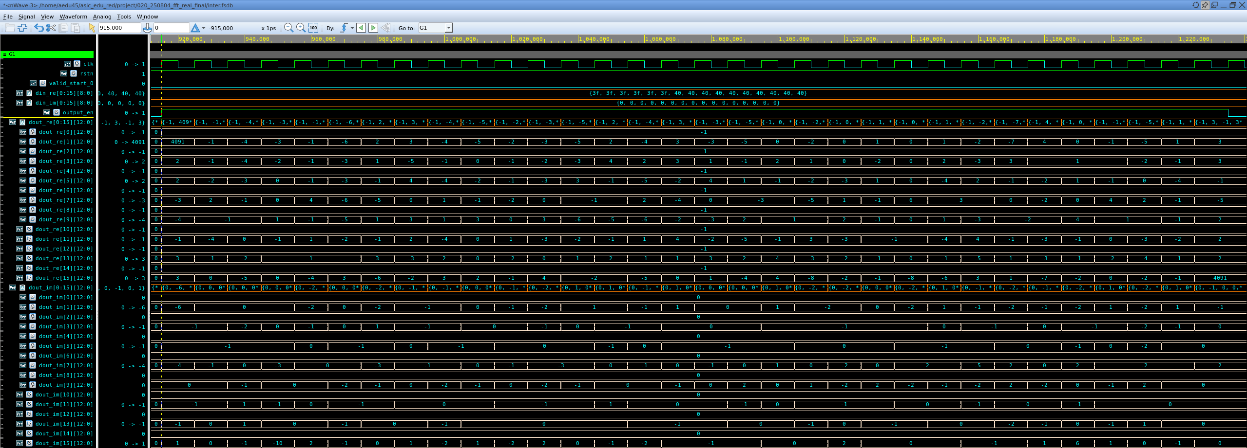
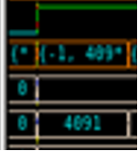
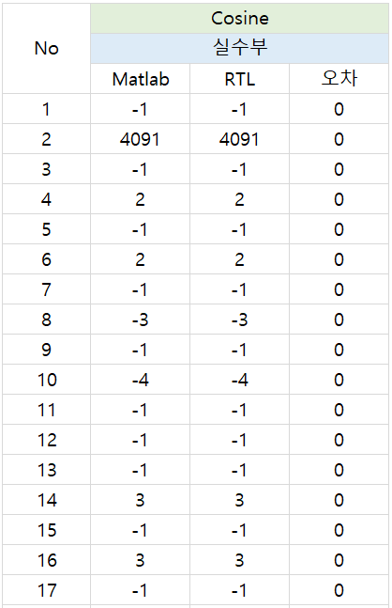
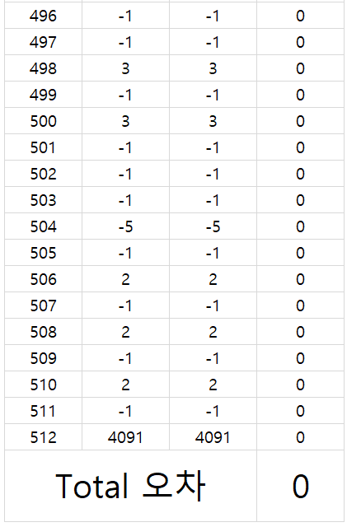
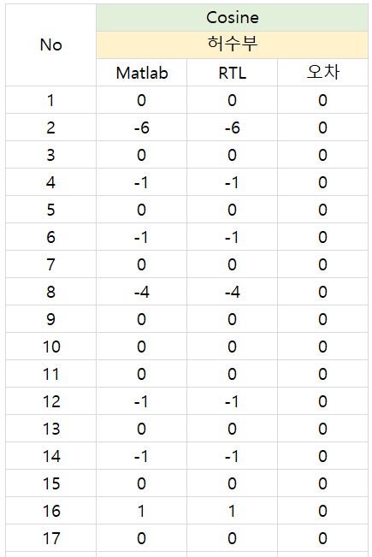
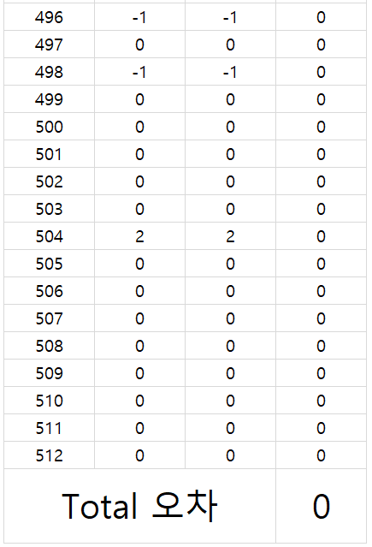
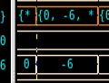
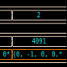
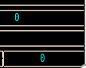
RTL Simulation
대한상공회의소 서울기술교육센터
AI 시스템 반도체 설계 2기
Cosine Fixed Output Data
실수부 | 허수부
Output 일치
No 2
No 2
No 512
No 512

Slide 22
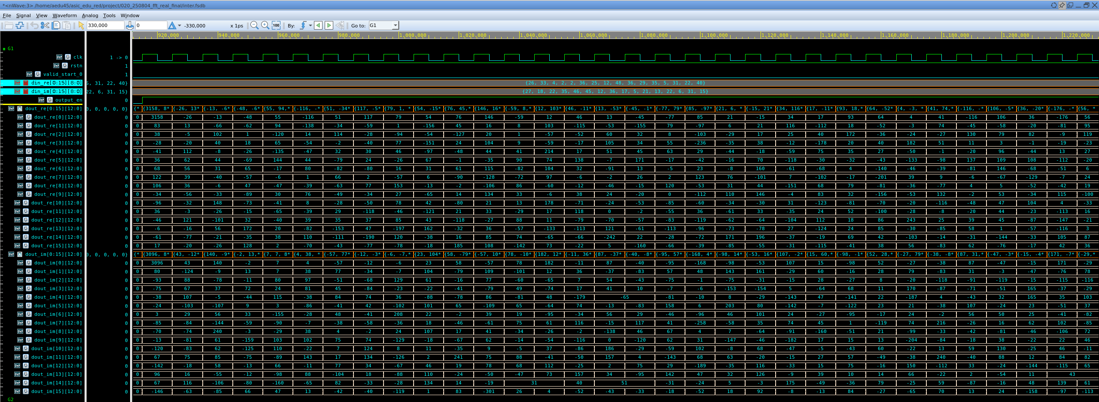
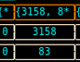
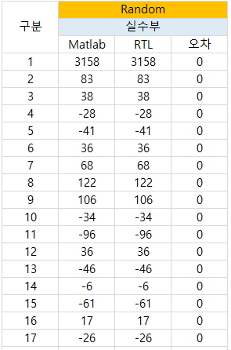
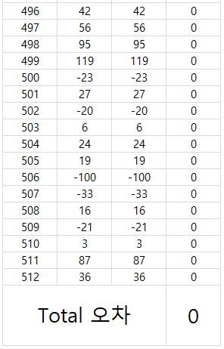
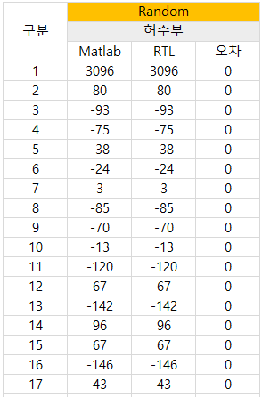
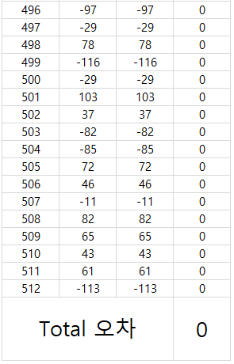
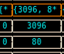
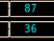
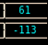
RTL Simulation
대한상공회의소 서울기술교육센터
AI 시스템 반도체 설계 2기
Random Fixed Output Data
실수부 | 허수부
Output 일치
No 1
No 1
No 512
No 512

Slide 23
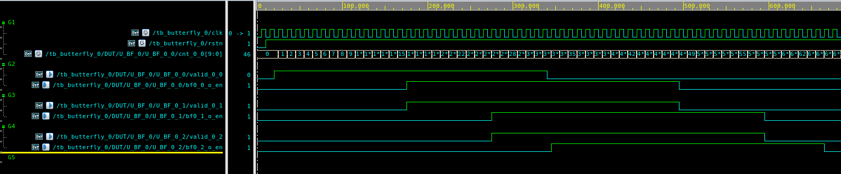
Clock Latency
대한상공회의소 서울기술교육센터
AI 시스템 반도체 설계 2기
Valid Signal

Slide 24
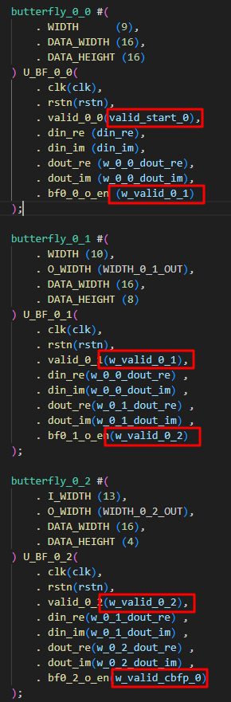
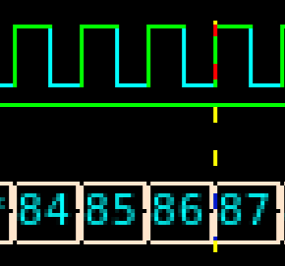
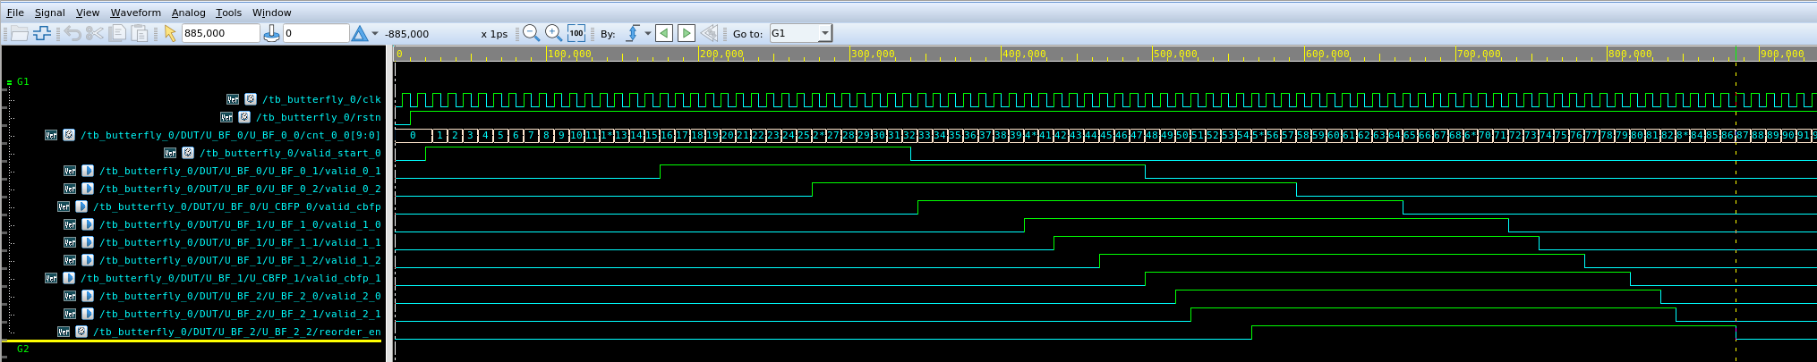
Clock Latency
대한상공회의소 서울기술교육센터
AI 시스템 반도체 설계 2기
Total Latency : 87 Clock

Slide 25
FFT Design Results
대한상공회의소 서울기술교육센터
AI 시스템 반도체 설계 2기
구분 | 검증 항목 | 검증 요소 | 완료 여부
ASIC | RTL Simulation | Cosine, Random Fixed Data (std. Matlab Data) | O
 | Synthesis | Setup Violation Check(500MHz)
 | Gate Simulation | Cosine Fixed Data (std. Matlab Data)
FPGA | FPGA top block | Cosine generator, FFT, VIO
 | RTL Simulation | FPGA top block simulation
 | Synthesis & Implementation | Area, Timing pass Bit stream generation (100MHz)

Slide 26
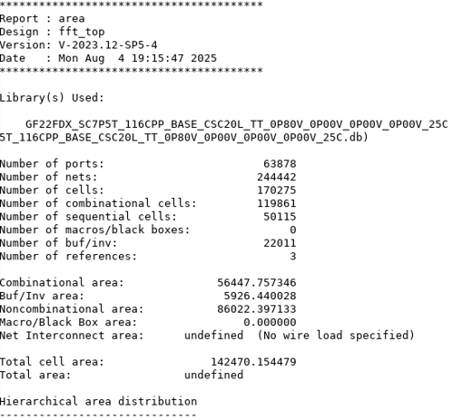
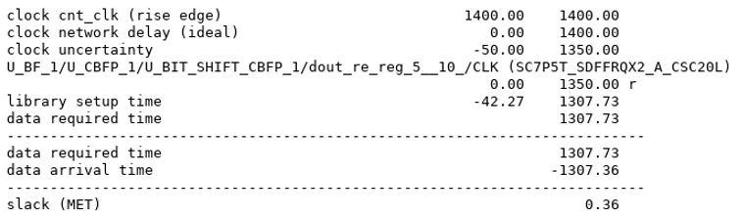
FFT Design Results
대한상공회의소 서울기술교육센터
AI 시스템 반도체 설계 2기
Total Area | Set up Violation Check
Total Cell Area = 142470 | Slack (MET) = 0.36 ns (Timing 조건 충족)

Slide 27
FFT Design Results
대한상공회의소 서울기술교육센터
AI 시스템 반도체 설계 2기
구분 | 검증 항목 | 검증 요소 | 완료 여부
ASIC | RTL Simulation | Cosine, Random Fixed Data (std. Matlab Data) | O
 | Synthesis | Setup Violation Check(500MHz) | O
 | Gate Simulation | Cosine Fixed Data (std. Matlab Data)
FPGA | FPGA top block | Cosine generator, FFT, VIO
 | RTL Simulation | FPGA top block simulation
 | Synthesis & Implementation | Area, Timing pass Bit stream generation (100MHz)

Slide 28
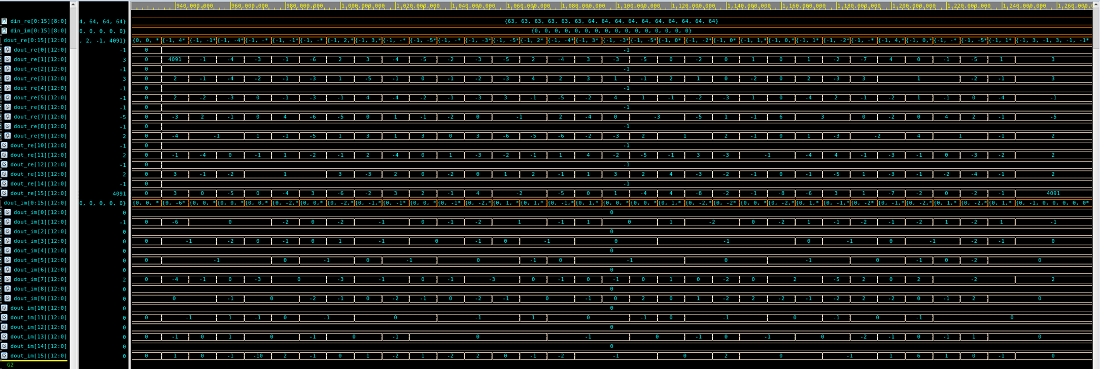
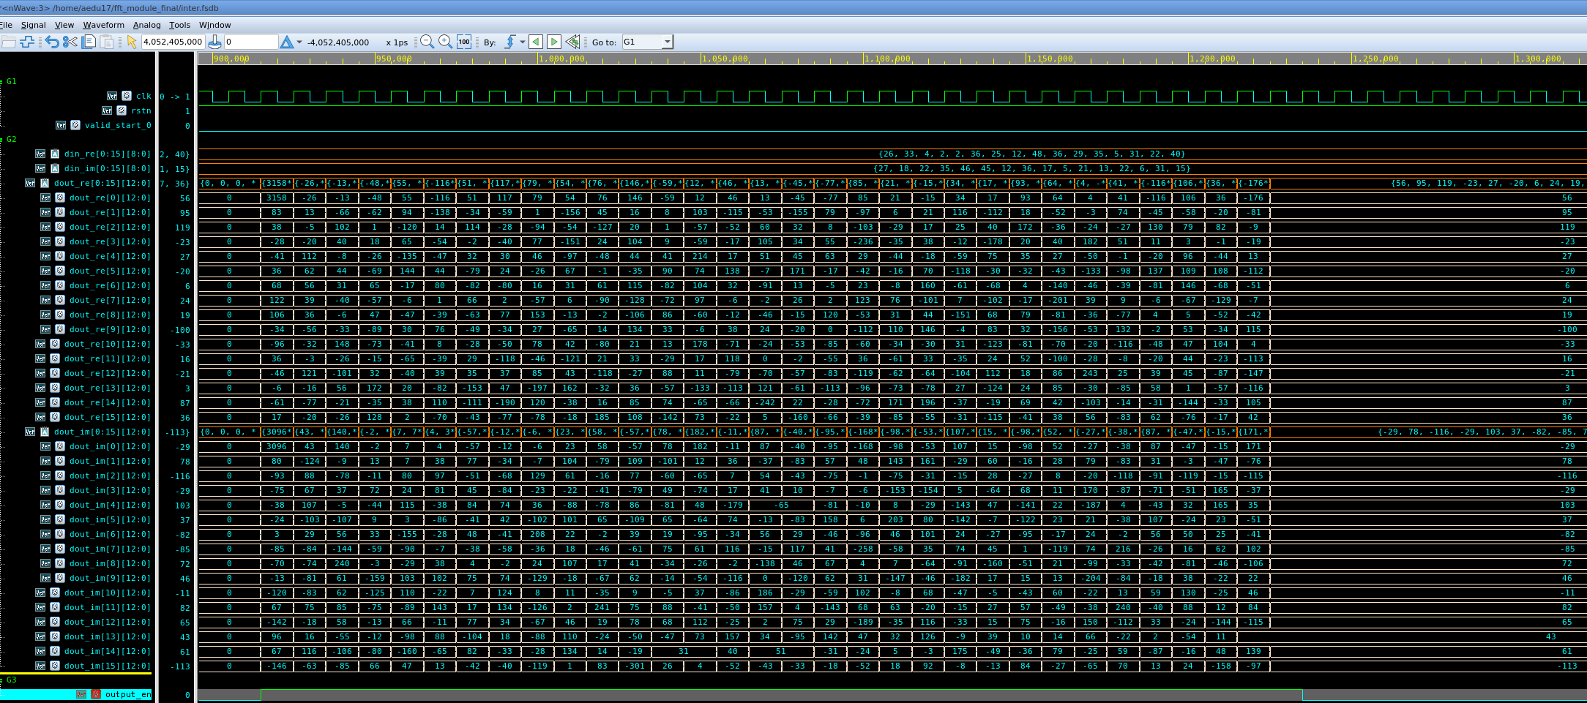
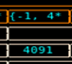
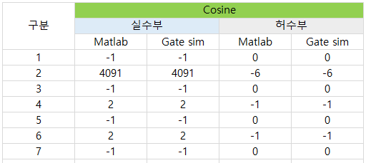
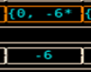
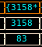
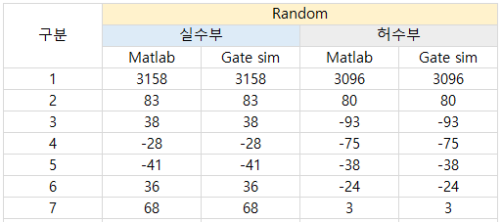
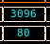
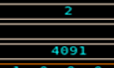
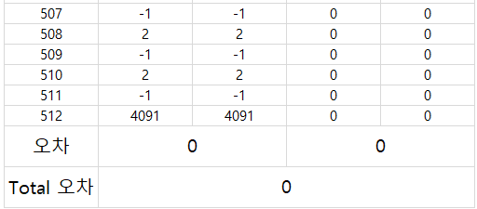
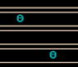
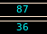
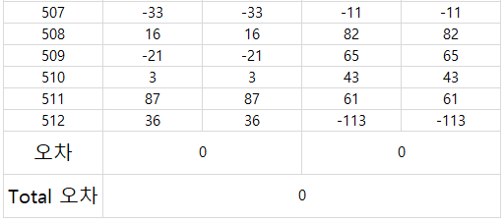
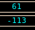
Gate Simulation
대한상공회의소 서울기술교육센터
AI 시스템 반도체 설계 2기
Gate Simulation Result
Cosine | Random
Output 일치
No 2
No 2
No 1
No 1
No 512
No 512
No 512
No 512

Slide 29
FFT Design Results
대한상공회의소 서울기술교육센터
AI 시스템 반도체 설계 2기
구분 | 검증 항목 | 검증 요소 | 완료 여부
ASIC | RTL Simulation | Cosine, Random Fixed Data (std. Matlab Data) | O
 | Synthesis | Setup Violation Check(500MHz) | O
 | Gate Simulation | Cosine Fixed Data (std. Matlab Data) | O
FPGA | FPGA top block | Cosine generator, FFT, VIO
 | RTL Simulation | FPGA top block simulation
 | Synthesis & Implementation | Area, Timing pass Bit stream generation (100MHz)

Slide 30
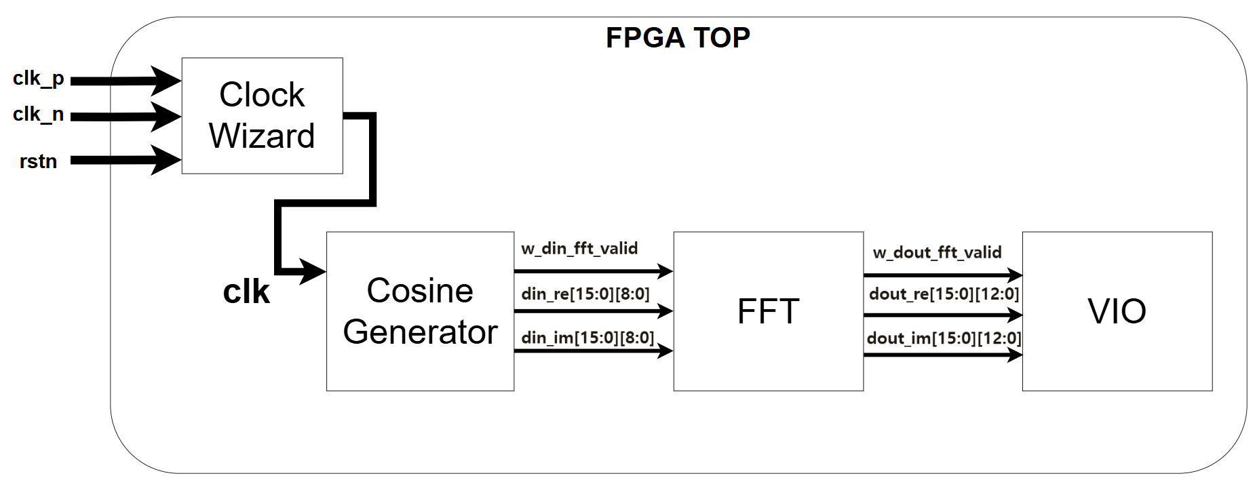
FFT Design Results
대한상공회의소 서울기술교육센터
AI 시스템 반도체 설계 2기
FPGA Top Block Diagram

Slide 31
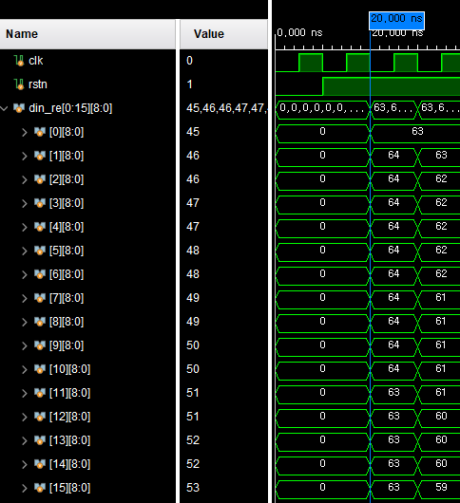


FFT Design Results
대한상공회의소 서울기술교육센터
AI 시스템 반도체 설계 2기
Cosine Generator
Resetn 0 -> 1 : Generator On
32clk Data 출력 => 8clk 대기
Resetn : 1 일 경우, 반복

Slide 32
FFT Design Results
대한상공회의소 서울기술교육센터
AI 시스템 반도체 설계 2기
구분 | 검증 항목 | 검증 요소 | 완료 여부
ASIC | RTL Simulation | Cosine, Random Fixed Data (std. Matlab Data) | O
 | Synthesis | Setup Violation Check(500MHz) | O
 | Gate Simulation | Cosine Fixed Data (std. Matlab Data) | O
FPGA | FPGA top block | Cosine generator, FFT, VIO | O
 | RTL Simulation | FPGA top block simulation
 | Synthesis & Implementation | Area, Timing pass Bit stream generation (100MHz)

Slide 33

FFT Design Results
대한상공회의소 서울기술교육센터
AI 시스템 반도체 설계 2기
FPGA RTL Simulation Results
Input Cycle 과 Output Cycle 일치 확인 (32clk 출력, 8clk 대기 반복)

Slide 34





FFT Design Results
대한상공회의소 서울기술교육센터
AI 시스템 반도체 설계 2기
FPGA RTL Simulation Results
실수부 | 허수부 | 반복 구간
Output 일치

Slide 35
FFT Design Results
대한상공회의소 서울기술교육센터
AI 시스템 반도체 설계 2기
구분 | 검증 항목 | 검증 요소 | 완료 여부
ASIC | RTL Simulation | Cosine, Random Fixed Data (std. Matlab Data) | O
 | Synthesis | Setup Violation Check(500MHz) | O
 | Gate Simulation | Cosine Fixed Data (std. Matlab Data) | O
FPGA | FPGA top block | Cosine generator, FFT, VIO | O
 | RTL Simulation | FPGA top block simulation | O
 | Synthesis & Implementation | Area, Timing pass Bit stream generation (100MHz)

Slide 36



FFT Design Results
대한상공회의소 서울기술교육센터
AI 시스템 반도체 설계 2기
FPGA Synthesis & Implementation
LUT(Library Unit Table) | Set up Violation | Hold Violation
 | Set Up Violation 발생 여부 : 0.695 ns (통과)
LUT : 12.78 % | Hole Violation 발생 여부 : 0.017 ns (통과)

Slide 37
FFT Design Results
대한상공회의소 서울기술교육센터
AI 시스템 반도체 설계 2기
구분 | 검증 항목 | 검증 요소 | 완료 여부
ASIC | RTL Simulation | Cosine, Random Fixed Data (std. Matlab Data) | O
 | Synthesis | Setup Violation Check(500MHz) | O
 | Gate Simulation | Cosine Fixed Data (std. Matlab Data) | O
FPGA | FPGA top block | Cosine generator, FFT, VIO | O
 | RTL Simulation | FPGA top block simulation | O
 | Synthesis & Implementation | Area, Timing pass Bit stream generation (100MHz) | O

Slide 38

FFT Design Results
대한상공회의소 서울기술교육센터
AI 시스템 반도체 설계 2기
FFT TOP Block Diagram

Slide 39

FFT Design Results
대한상공회의소 서울기술교육센터
AI 시스템 반도체 설계 2기
Cosine Fixed Output Data

Slide 40


Module Improvement
대한상공회의소 서울기술교육센터
AI 시스템 반도체 설계 2기
Area 및 Latency 개선
기존 | 개선
Total Cell Area = 157364 | Total Cell Area = 142470
약 10% 개선 완료

Slide 41


Module Improvement
대한상공회의소 서울기술교육센터
AI 시스템 반도체 설계 2기
개선 사항
기존 | 개선

Slide 42


Module Improvement
대한상공회의소 서울기술교육센터
AI 시스템 반도체 설계 2기
개선 사항
기존 (for 문) | 개선 (mux, Compare)

Slide 43

Module Improvement
대한상공회의소 서울기술교육센터
AI 시스템 반도체 설계 2기
기존

Slide 44

Module Improvement
대한상공회의소 서울기술교육센터
AI 시스템 반도체 설계 2기
변경

Slide 45
감사합니다

